Slide 1
Реализация ФГОС в детском саду с учетом основной образовательной программы
Цель: обеспечить оптимальное вхождение педагогического коллектива детского сада в систему ценностей современного образования через принятие ФГОС дошкольного образования

Slide 2
Федеральный государственный
образовательный стандарт
дошкольного образования (ФГОС ДО)
Нормативно - правовое обеспечение
образовательного процесса ДОУ
Федеральная программа развития образования
Закон об образовании (закон РФ от 29 декабря 2012г №273-ФЗ «Об образовании в Российской Федерации»)
ФГОС (Приказ Министерства образования и науки РФ №1155 от 17 октября 2013г «Об утверждении федерального государственного стандарта дошкольного образования»)
Профстандарт педагога (вступил в действие с 1 января 2015г)
Кодекс профессиональной этики педагога (август 2014г)
Комплексная программа о повышении профессиональной деятельности педагога
(постановление от 28 мая 2014г)

Slide 3
Федеральный государственный образовательный стандарт дошкольного образования (ФГОС ДО)
ФГОС ДО начал вводится с 1 января 2014года. Предусмотрен поэтапный ввод его в течение 5 лет.
ФГОС – это нормативные правовые акты федерального уровня, представляющие собой совокупность требований, обязательных при реализации основных образовательных программ.
Основные признаки стандартизации образования – объединение образовательных учреждений, единая форма, единые требования образованию и воспитанию, единый стандарт оценки качества образования, публичная отчетность ДОУ.

Slide 4
Основные принципы дошкольного образования
Полноценное проживание ребенком всех этапов детства;
Построение образовательной деятельности на основе индивидуальных особенностей каждого ребенка;
Содействие и сотрудничество детей и взрослых, признание ребенка полноценным участником образовательных отношений;
Поддержка инициативы детей в различных видах деятельности;
Сотрудничество организации с семьей;
Приобщение детей к социокультурным нормам, традициям семьи, общества и государства;
Формирование познавательных интересов и познавательных действий ребенка в различных видах деятельности;
Возрастная адекватность дошкольного образования;
Учет этнокультурной ситуации развития детей.

Slide 5
Цели стандарта:
Повышение социального статуса дошкольного образования;
Обеспечение государством равенства возможностей для каждого ребенка в получении качественного дошкольного образования;
Обеспечение государственных гарантий уровня и качества дошкольного образования на основе единства обязательных требований к условиям реализации образовательных программ дошкольного образования, их структуре и результатам их освоения;
Сохранение единства образовательн6ого пространства Российской Федерации относительно уровня дошкольного образования.

Slide 6
Стандарт является основой для:
Разработки программы;
Разработки вариативных примерных образовательных программ дошкольного образования (далее примерные программы);
Разработки нормативов финансового обеспечения реализации программы и нормативных затрат на оказание государственной услуги в сфере дошкольного образования;
Объективной оценки соответствия образовательной деятельности организации требованиям стандарта;
Формирования содержания профессионального образования и дополнительного профессионального образования педагогических работников, а также проведения их аттестации;
Оказания помощи родителям в воспитании детей, охране и укреплении их физического и психического здоровья, в развитии индивидуальных способностей и необходимой коррекции их развития.

Slide 7
Стандарт включает в себя требования к:
Структуре программы и ее объему;
Условиям реализации программы;
Результатам освоения программы.

Slide 8
Образовательные области:
социально-коммуникативное развитие;
познавательное развитие;
речевое развитие;
художественно-эстетическое развитие;
физическое развитие.

Slide 9
Социально –коммуникативное развитие
Формирование основ безопасности; социализация, развитие общения, нравственное воспитание;
ребенок в семье и сообществе;
самообслуживание, самостоятельность, трудовое воспитание.

Slide 10
Познавательное развитие
познавательно-исследовательская деятельность;
формирование целостной картины мира, развитие кругозора;
формирование элементарных математических представлений.

Slide 11
Речевое развитие
развитие речи;
художественная литература;
обучение грамоте.

Slide 12
Художественно – эстетическое развитие
рисование,
лепка,
аппликация,
музыка,
конструирование,
ручной труд

Slide 13
Физическое развитие
формирование представлений о здоровом образе жизни;
физическая культура.

Slide 14
Аспекты образовательной среды для ребенка дошкольного возраста
предметно-пространственная развивающая образовательная среда;
характер взаимодействия со взрослыми;
характер взаимодействия с другими детьми;
система отношений ребенка к миру, к другим людям, к себе самому.

Slide 15
Основная образовательная программа
Включает три основных раздела:
целевой (пояснительная записка, результаты освоения основной образовательной программы, как целевые ориентиры)
содержательный(содержание работы по областям развития, описание форм, способов, средств реализации программы, содержание работы по коррекции нарушений развития детей)
-организационный

Slide 16
Требования к условиям реализации основной образовательной программы дошкольного образования включают:
требования к психолого-педагогическим, кадровым, материально-техническим и финансовым условиям реализации Программы, а также к развивающей предметно-пространственной среде.

Slide 17
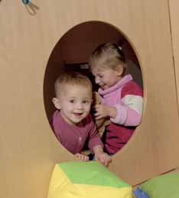
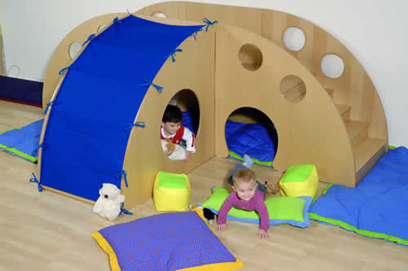
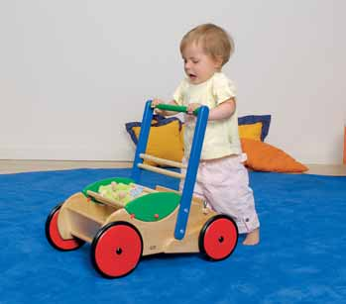
Требования к развивающей предметно-пространственной среде
Вариативность среды предполагает:
● наличие различных пространств (для игры, конструирования, уединения и пр.)
● разнообразных материалов, игр, игрушек и оборудования
● периодическую сменяемость и появление новых предметов

Slide 18
Требования к развивающей предметно-пространственной среде
Полифункциональность
● возможность разнообразного использования различных составляющих среды, пригодных для использования в разных видах детской активности.

Slide 19
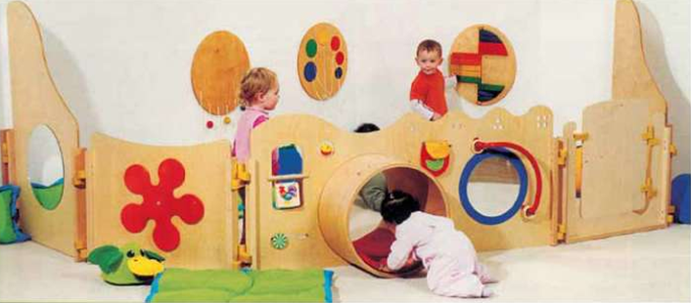
Требования к развивающей предметно-пространственной среде
Трансформируемость возможность изменений предметно-пространственной среды в зависимости от образовательной ситуации.
Доступность - свободный доступ всех (и с ОВЗ) воспитанников к играм, игрушкам, материалам.
Безопасность - соответствие всех элементов среды требованиям надёжности и качества

Slide 20
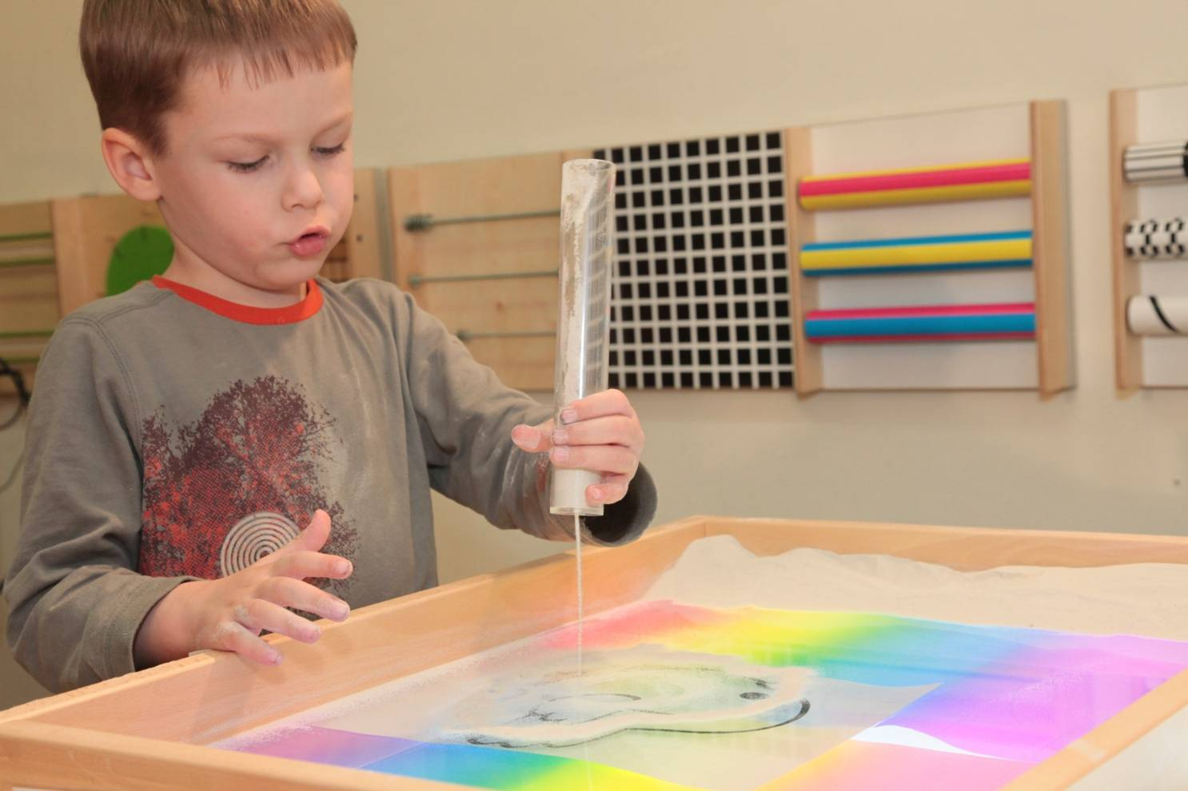
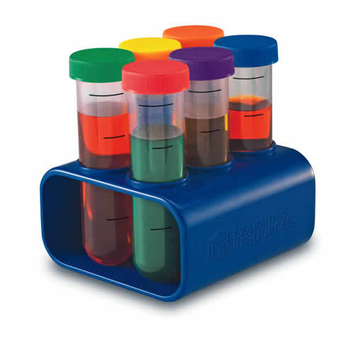
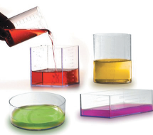
Требования к развивающей предметно-пространственной среде
Насыщенность
соответствие среды возрастным возможностям детей и содержанию Программы. Наличие средств обучения (в том числе технических)
разнообразие материалов для всех видов активности воспитанников, экспериментирование с доступными детям материалами (в том числе с песком и водой)

Slide 21
Требования к результатам освоения ООП
дошкольного образования по ФГОС
представлены в виде целевых ориентиров дошкольного образования, которые представляют собой социально – нормативные возрастные характеристики возможных достижений ребенка на этапе завершения уровня дошкольного образования.
целевые ориентиры Программы выступают основаниями преемственности дошкольного и начального общего образования.

Slide 22
Спасибо
за внимание!

